Slide 1
Curso Básico - Intermedio de Power BI
Data Science y Data Analytics
Mg. Ing. Layla Scheli

Slide 2
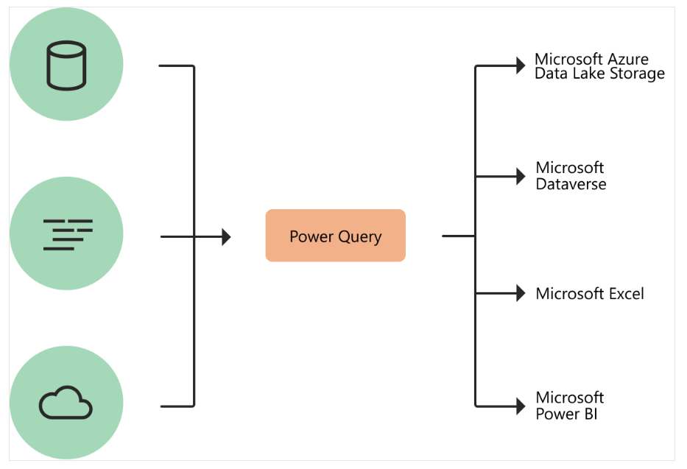
¿QUÉ ES EL POWER QUERY?
Power Query es un motor de transformación y preparación de datos.

Slide 3
¿QUÉ ES EL POWER QUERY?
Power Query viene con una interfaz gráfica para obtener datos de las fuentes y un editor de Power Query para aplicar transformaciones. Debido a que el motor está disponible en muchos productos y servicios, el destino donde se almacenarán los datos depende de dónde se haya utilizado Power Query.

Slide 4
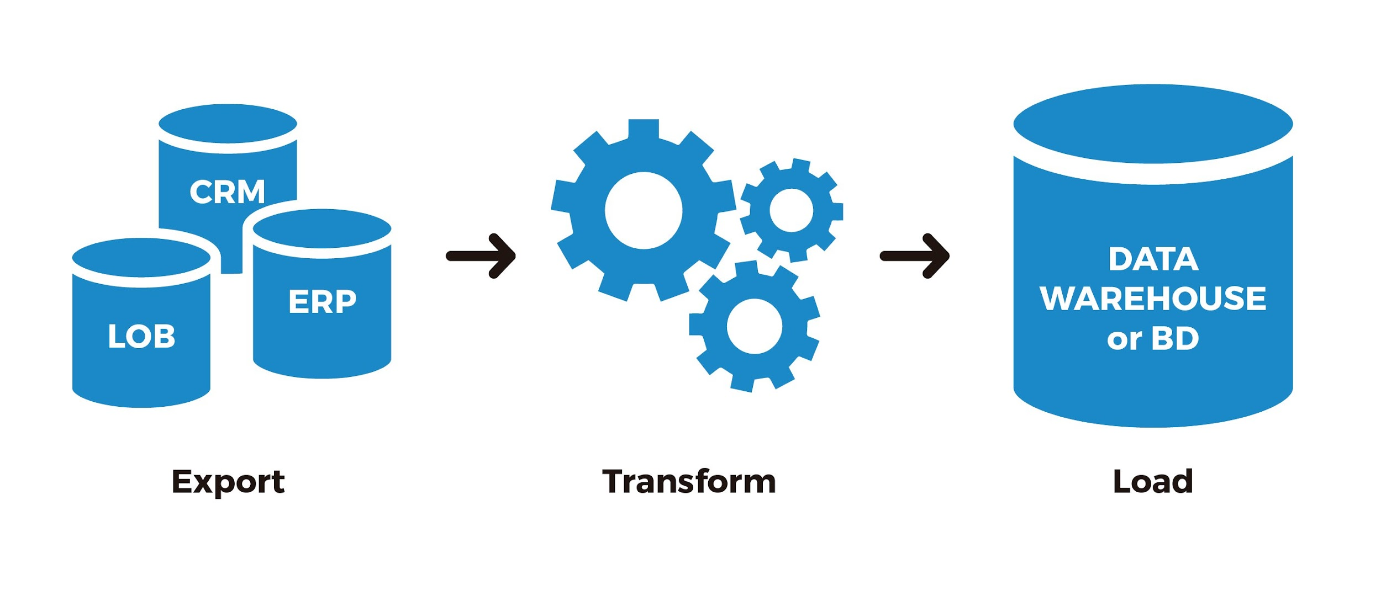
¿QUÉ ES EL POWER QUERY?
Con Power Query se puede realizar el procesamiento de datos de extracción, transformación y carga (ETL).

Slide 5

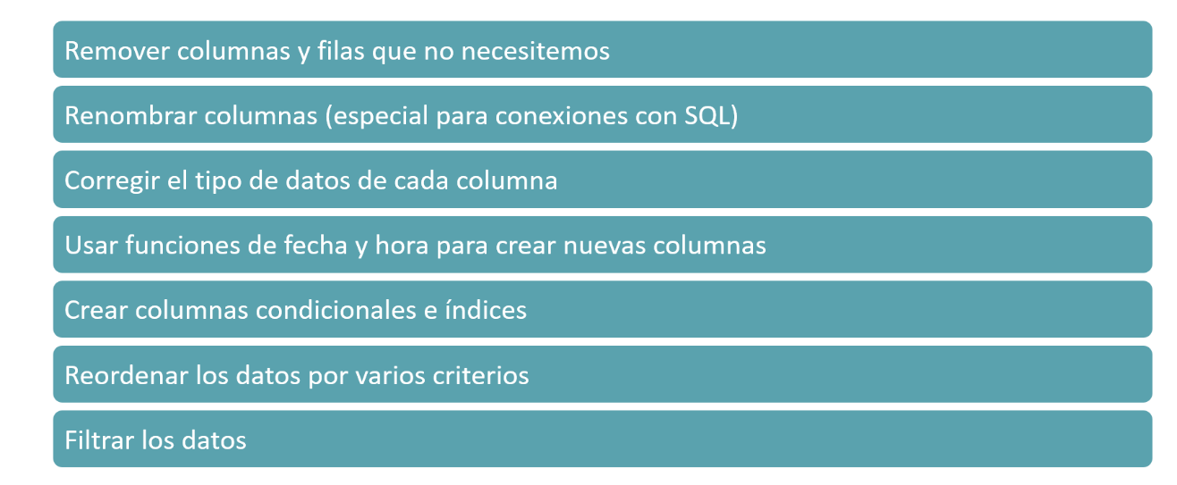
¿QUÉ TRANSFORMACIONES PODEMOS HACER CON NUESTROS DATOS?

Slide 6


Hands On

Slide 7



Muchas Gracias
Email: layla.scheli@gmail.com

